Slide 1
細粒度作業履歴を用いた Task Level Commit支援手法の提案
梅川晃一†，○井垣宏† ，吉田則裕‡，井上克郎†
†大阪大学大学院情報科学研究科
‡奈良先端科学技術大学院大学情報科学研究科

Slide 2


バージョン管理システム：VCS
開発者が作成するファイルの変更履歴を管理するためのシステム
タスクリスト
methodA作成
ロギング機能追加
methodB作成
バグ修正
リファクタリング
int methodA (int state) {
・・・・
state = bar(state, false);
}
int methodA (int state) {
・・・・
state = bar(state, false);
}
VCS
履歴A 5/1 12:00
Comment: methodA 作成
int methodA (int state) {
・・・・
state = bar(state, false);
}
methodA作成
コミット
Notes:
ソフトウェア開発において、SubversionやGitといったソースコードの変更管理を目的とした
版管理システム（VCS）が広く使われている．
半管理システムは開発が進み、プロジェクトの状態を保存したいとき
このようにファイルの状態とコメントを履歴としてVCSへ登録することが可能です。
また、次の編集を行った時、あらためてコメントとともにプロジェクトの状態を保存することで
新しい履歴を生成し、それらを用いてファイル変更の道のりを記録します。
＠2つめの右矢印がコミットメッセージにかぶってしまってるので，できれば被らないようにしてください
---

Slide 3
バージョン管理システム：VCS
コードの共有や履歴の保存，開発についての理解などに利用されている
タスクリスト
methodA作成
ロギング機能追加
methodB作成
バグ修正
リファクタリング
int methodA (int state) {
・・・・
log.trace(“state: ”+ state);
state = bar(state, false);
log.trace(“state: ”+ state);
}
int methodA (int state) {
・・・・
log.trace(“state: ”+ state);
state = bar(state, true);
log.trace(“state: ”+ state);
}
int methodA (int state) {
・・・・
state = bar(state, false);
}
int methodA (int state) {
・・・・
state = bar(state, false);
}
int methodA (int state) {
・・・・
state = bar(state, false);
}
VCS
履歴A 5/1 12:00
Comment: methodA 作成
int methodA (int state) {
・・・・
state = bar(state, false);
}
履歴B 5/2 10:00
Comment: ロギング機能追加
int methodA (int state) {
・・・・
log.trace(“state: ”+ state);
state = bar(state, false);
log.trace(“state: ”+ state);
}
int methodA (int state) {
・・・・
state = bar(state, false);
}
ロギング機能追加
コミット
Notes:
ソフトウェア開発において、SubversionやGitといったソースコードの変更管理を目的とした
版管理システム（VCS）が広く使われている．
半管理システムは開発が進み、プロジェクトの状態を保存したいとき
このようにファイルの状態とコメントを履歴としてVCSへ登録することが可能です。
また、次の編集を行った時、あらためてコメントとともにプロジェクトの状態を保存することで
新しい履歴を生成し、それらを用いてファイル変更の道のりを記録します。
＠2つめの右矢印がコミットメッセージにかぶってしまってるので，できれば被らないようにしてください
---

Slide 4
Task Level Commit（TLC）[1]
一貫した細かい粒度のタスクごとにコミットを実行するべきという考え方
タスクと変更されたコードの関係が理解しやすい
タスク単位で変更内容の理解、変更の取り消しが容易になる
VCS
タスクリスト
methodA作成
ロギング機能追加
int methodA (int state) {
・・・・
state = bar(state, false);
}
int methodA (int state) {
・・・・
state = bar(state, false);
}
履歴A 5/1 12:00
Comment: methodA 作成
int methodA (int state) {
・・・・
state = bar(state, false);
}
methodA作成
コミット
[1]: S. Berczuk et al. Software Configuration Management Patterns: Effective Teamwork. Practical Integration. Addison-Wesley, 2002.
Notes:
メリット、“デメリット”の説明

Slide 5

TLCにおける問題点
タスクリスト
methodA作成
ロギング機能追加
methodB作成
バグ修正
リファクタリング
バグはどう修正されたのかな？
コミット
忘れ
コミット
VCS
どこがバグ修正？
履歴B 5/2 10:00
Comment:methodA作成+
ロギング機能追加+バグ修正
int methodA (int state) {
・・・・
log.trace(“state: ”+ state);
state = bar(state, false);
log.trace(“state: ”+ state);
}
int methodA (int state) {
・・・・
int methodA (int state) {
・・・・
int methodA (int state) {
・・・・
int methodA (int state) {
・・・・
log.trace(“state: ”+ state);
state = bar(state, false);
log.trace(“state: ”+ state);
}
int methodA (int state) {
・・・・
log.trace(“state: ”+ state);
state = bar(state, false);
log.trace(“state: ”+ state);
}
int methodA (int state) {
・・・・
state = bar(state, false);
}
methodA作成
+ロギング機能追加 +バグ修正
Notes:
tangled-changeset[2]
複数のタスクが混在する
changeset

Slide 6
OSSにおけるTLC
KDE TechBase[2]
Qt [3]
commits should be preferably “atomic” - not splittable. That means that every bugfix, feature, refactoring or reformatting should go into an own commit…..
While most KDE developers do not pay much attention to that rule ….
Make atomic commits. That means that each commit should contain exactly one self-contained change - do not mix unrelated changes, and do not create inconsistent states. Never“ hide ”unrelated fixes in bigger commits.
[2]Commit policy — qt wiki —qt project. http://qt-project.org/wiki/Commit_Policy
[3]Policies/commit policy - kde techbase. http://techbase.kde.org/Policies/Commit_Policy

Slide 7
研究の目的
開発者がTLCに則したコミットを容易にできるよう支援する
VCS
コミット
履歴A 5/1 12:00
Comment: methodA 作成
int methodA (int state) {
・・・・
state = bar(state, false);
}
どのタスクで何が実装されたかよく分かる！
int methodA (int state) {
・・・・
state = bar(state, false);
}
methodA作成
履歴B 5/1 12:45
Comment: ロギング機能追加
int methodA (int state) {
・・・・
log.trace(“state: ”+ state);
state = bar(state, true);
log.trace(“state: ”+ state);
}
int methodA (int state) {
・・・・
log.trace(“state: ”+ state);
state = bar(state, true);
log.trace(“state: ”+ state);
}
int methodA (int state) {
・・・・
log.trace(“state: ”+ state);
state = bar(state, false);
log.trace(“state: ”+ state);
}
methodA作成
+機能追加
ロギング機能追加
Notes:
編集内容の自動収集＋履歴の再構築の支援

Slide 8
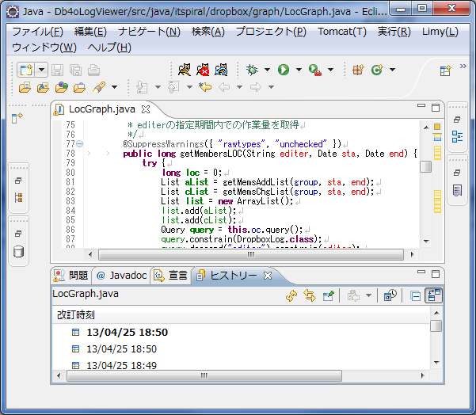
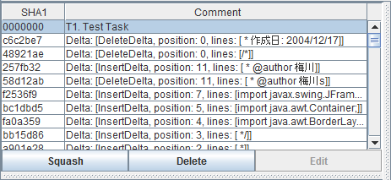

提案手法の流れ
Step1:
編集履歴の自動収集
履歴A
int i = 0;
while(i<10) {
自動保存
履歴B
Step2:
行単位作業履歴の
作成と表示
Step3:
行単位作業履歴の
整理
履歴C
TLCリポジトリ
タスクリスト
機能追加
機能追加
機能追加
Typo修正
Typo修正
Typo修正
Rename
Rename
Rename
Notes:
TLC化とは何だ
自動収集リポと行単位リポは説明として必要？
全体の流れは次のようになります。
まずStep1の細粒度作業履歴の自動収集。
これはIDE上で行われたファイルに対する編集を短いスパンで記録していきます。
このStepで収集された履歴を細粒度作業履歴と呼びます。
細粒度履歴は短いスパンで履歴を収集してはいますが、
コーディング作業中の任意の場所への手戻りができるほどの粒度ではありませんし、
ご覧のとおり行の途中で履歴として保存されています。
また、コードの記録と同時に開発者の行動についても随時記録を行います
＠全体の流れと後ろの説明が対応づいてない(作業履歴の収集は？)．
----

Slide 9
Step1: 細粒度作業履歴の自動収集
細粒度作業履歴
IDEにより短いスパンで保存されたコードの編集履歴
履歴A
int i = 0;
while(i<10) {
一定時間経過
int i = 0;
while(i < 10
ファイル保存時
履歴B
int i = 0;
while(i < 10) {
i++;
}
Notes:
全体の流れは次のようになります。
まずStep1の細粒度作業履歴の自動収集。
これはIDE上で行われたファイルに対する編集を短いスパンで記録していきます。
このStepで収集された履歴を細粒度作業履歴と呼びます。
細粒度履歴は短いスパンで履歴を収集してはいますが、
コーディング作業中の任意の場所への手戻りができるほどの粒度ではありませんし、
ご覧のとおり行の途中で履歴として保存されています。
また、コードの記録と同時に開発者の行動についても随時記録を行います
＠全体の流れと後ろの説明が対応づいてない(作業履歴の収集は？)．
----

Slide 10
Step2-1:行単位作業履歴の作成（分割）
差分を適用し
行単作業履歴を作成
行単位履歴B1
int i = 0;
- while(i < 10
+ while(i < 10) {
行単位履歴B2
int i = 0;
while(i < 10) {
履歴A
int i = 0;
while(i < 10
A,B間の差分
- while(i < 10
+ while(i < 10) {
+ i++;
+ }
+ i++;
行単位履歴B3
int i = 0;
while(i < 10) {
i++;
履歴B
int i = 0;
while(i < 10) {
i++;
}
差分の取得
追加、削除
1行ごとに
差分を分割
+ }
行単位履歴B4
int i = 0;
while(i < 10) {
i++;
}
Notes:
コミットって言っていいのか
中間作業なので別の言葉で
次にStep2の前半、細粒度作業履歴の分割について説明します。
まず修正前である履歴Bと修正後である履歴Cの差分を取得します。
差分というのは削除された行と追加された行で構成されていますが、
今回は追加された行を基準に分割を行います。
その結果がこの3つです。
これらを修正前のコードに適用することで、行単位に分割された履歴が作成されます。
この時、同時に差分の場所をバージョン管理システムへのコミットコメントとして追加します。

Slide 11
Step2-2:行単位作業履歴の作成(合成)
連続する履歴で，同一行に関する同一編集内容が追加->削除されている場合，まとめて削除する
行単位履歴A1
+ int i = 0;
[Insert , position: 49, lines: [int i = 0;]]
[Insert , position: 59, lines: [while(i < 10]]
[Delete, position: 59, lines: [while(i < 10]]
[Insert , position: 59, lines: [while(i < 10) {]]
行単位履歴A2
int i = 0;
+while(i < 10
行単位履歴B1
int i = 0;
while(i < 10
行単位履歴B2
int i = 0;
while(i < 10) {
[Insert , position: 49, lines: [int i = 0;]]
[Insert , position: 59, lines: [while(i < 10]]
[Delete, position: 59, lines: [while(i < 10]]
[Insert , position: 59, lines: [while(i < 10) {]]
[Delete, position: 59, lines: [while(i < 10]]
[Insert , position: 59, lines: [while(i < 10) {]]

Slide 12
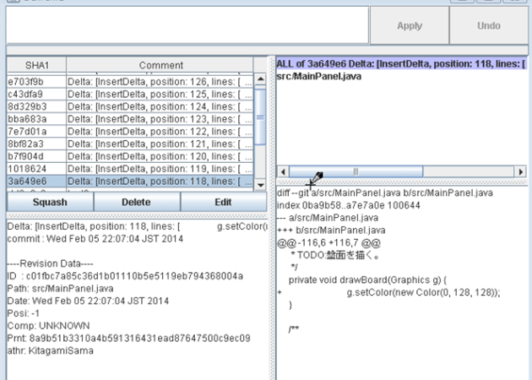
Step2-3:行単位作業履歴の提示

Slide 13
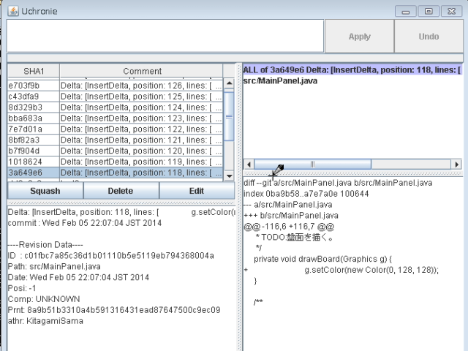
Step3:行単位作業履歴の整理
Notes:
デモ動画を最後に貼り付ける

Slide 14
Step3:行単位作業 履歴の整理（履歴の 並べかえ）
履歴Z
if (true) {
履歴Z
if (true) {
c(Z, A)
+ x = 0;
c(B, C)
+ ｝
同一ファイルにおける履歴の並べ替えはVCSでは自動化されていない
提案手法では差分情報を用いて並べ替えを実施する
削除を含む履歴には未対応
履歴C - c(Z, A) - c(A, B)
if (true) {
}
履歴A
if (true) {
x = 0;
履歴C - c(Z, A) - c(A, B)
if (true) {
}
c(A, B)
+ x += 1;
c(Z, A)
+ x = 0;
履歴B
if (true) {
x = 0;
x += 1;
履歴C - c(A, B)
if (true) {
x = 0;
}
c(B, C)
+ ｝
c(A, B)
+ x += 1;
履歴C
if (true) {
x = 0;
x += 1;
}
履歴C
if (true) {
x = 0;
x += 1;
}
Notes:
集約とか範囲を広げるとか、新しいワードが多い
ここまでで説明したコンセプトのみで説明
元々やりたかったことの言葉で

Slide 15
評価実験
提案ツールの利用によってTLCの順守度合いがどの程度変化するかを評価した
実験手順(前後半：2セット)
仕様書とタスクリストに従って実装
提案ツールとVCSの一方でTLCを順守しつつコミット
評価基準
TLC順守率 = TLC順守タスク数 / 全タスク数 × 100%
作業時間
private void drawBoard(Graphics g) {
// マスを塗りつぶす
g.fillRect(0, 0, width, height);
//マス枠を描画する
for (int y = 0; y < masu; y++) {
・・・
}
VCS
private void drawBoard(Graphics g) {
// マスを塗りつぶす
g.fillRect(0, 0, width, height);
//マス枠を描画する
for (int y = 0; y < masu; y++) {
・・・
}
タスクリスト
マスを塗りつぶす
マス枠を描画する
private void drawBoard(Graphics g) {
}
タスクリスト
マスを塗りつぶす
マス枠を描画する
履歴A 5/1 12:00
マスを塗りつぶす
仕様書
履歴B 5/1 12:30
マス枠を描画する

Slide 16
仕様書及びタスクリスト例
仕様書例
タスクリスト例
mouseClicked()においてreverse()を呼び出すことで，対象の石がひっくり返る。
public void mouseClicked(MouseEvent e) {
・・・
reverseメソッドに，x,y座標の値を渡し，ひっくり返す
flagForWhiteの真偽値を変更し，手番を変える
}
・・・
}
I1. オセロ盤の塗りつぶし
I2. 枠線の描画
I3. 順番に石を置く処理
I4. 初期配置
I5. 石の描画
I6. 石を置ける場所かの判定

Slide 17
実験概要
課題プログラム：オセロ
約550行のJavaプログラム
前半、後半の各6タスクずつを実装
各タスクはそれぞれ20~30行程度の実装あるいは10行程度のコード修正を含む
被験者：大学院生4人
全員Java言語による開発経験はあるがGitを利用した経験はない
使用ツール
提案ツールとVCS(Git)
VCS (Git)のみ
コミット機能のみ利用
TLCに準拠していないコミットの修正はできない

Slide 18
実験結果：TLC順守率(%)：VCSのみ
被験者 | VCSのみ
A | 66.7
B | 83.3
C | 50
D | 66.7
平均 | 66.7
タスクごとのコミットを正確に実施することは容易ではない
VCSのみのTLC順守失敗事例
仕様書に従ってコードを書いていたら 次のタスクまで実装し始めていた
機能を全て実装する前にコミットして しまった
Notes:
分数表示にする？

Slide 19
実験結果：TLC順守率(%)：提案ツール
タスク実施ごとにコミット内容を容易に変更できることで，順守率が改善される
Git未経験のユーザでも簡単に利用できる
提案ツールのTLC順守失敗事例
行単位作業履歴を見てどのタスクか 把握できなかった
被験者 | VCSのみ | 提案ツール
A | 66.7 | 100
B | 83.3 | 100
C | 50 | 66.7
D | 66.7 | 83.3
平均 | 66.7 | 87.5
＜
※被験者がタスクを把握出来なかった変更内容例
+ public MainPanel(InfoPanel infoPanel) {
Notes:
分数表示にする？

Slide 20
実験結果：作業時間(分)
被験者 | VCSのみ | 提案ツール コーディング | 提案ツール Step3
A | 24 | 48 | 62
B | 51 | 61 | 53
C | 84 | 47 | 13
D | 78 | 29 | 29
平均 | 62.6 | 46.25 | 39.25
被験者 | VCSのみ | 提案ツール 全体 | 提案ツール コーディング | 提案ツール Step3
A | 24 | 110 | 48 | 62
B | 51 | 114 | 61 | 53
C | 84 | 60 | 47 | 13
D | 78 | 58 | 29 | 29
平均 | 62.6 | 85.5 | 46.25 | 39.25
提案ツールを利用した際のコーディング時間は全体の半分程度
※提案ツールの作業時間は“全体の時間(Step3の時間)”
Notes:
コミットの並び替えに時間がかかってる

Slide 21
利用者の感想
タスクの境界がはっきりしているプログラム開発には有用そう
ゲーム感覚でコミットを作ることができる
タスクを気にせずコードを書くことに集中できる
行単位作業履歴の数が多すぎる、細かすぎる
履歴情報がUIでは見づらかった
提示する作業履歴の量を減らす
理解しやすい作業履歴を提示する

Slide 22
まとめ
Task Level Commitを支援する手法
IDE による作業履歴の自動収集
行単位作業履歴の作成
行単位作業履歴の整理（タスクとの対応付け）
今後の課題
履歴のより良い粒度、提示方法の考案
GUIの充実
Notes:
次に今後の課題について説明します。
まず、研究を進める方向性決定のために、作業履歴を構築する際に開発者が求める粒度を調査したいと考えています。
調査を行った上で、現状のVCSでは実現が難しいもの、実現可能でも利用が難しいものにツールを対応させていく予定です。
また、UndoTreeを参考に、作業の時系列の記録と表示するUI、
手動による作業履歴リファクタリングの支援を行うための機能とUIを構築したいと考えています。
↓2つの課題に関して少し細かく説明します。
＠結局細粒度作業履歴に関する追加の話はなし？
削除された場合とかのバリエーションがアレばいいんですが・・．
・うまく説明できないので今回は説明なしで
＠アンケートが何で必要なのかがこれだけだと分からない．
残りの2つの課題は良いと思いますが，伝わるかなぁ．
どうせなら絵で説明して欲しい
あと，現状どこまで実装したかとか説明したら？

